Slide 1
LICEUL TEHNOLOGIC ,,ION BARBU” - GIURGIU CLASA A IV- A prof.înv.primar: CIOBĂNOIU ELENA
GLOBAL MONEY WEEK
GLOBAL MONEY WEEK

Slide 2
“Educația financiară a copiilor trebuie să se realizeze încă de la vârstă fragedă, atunci când aceștia încep să ceară prima bomboană, prima jucărie. Copiii trebuie familiarizați cu banii, cu valoarea acestora, cum pot fi cheltuiți, cum pot fi economisiți, investiți sau donați, în scop caritabil.”
Ligia Georgescu-Goloșoiu

Slide 3
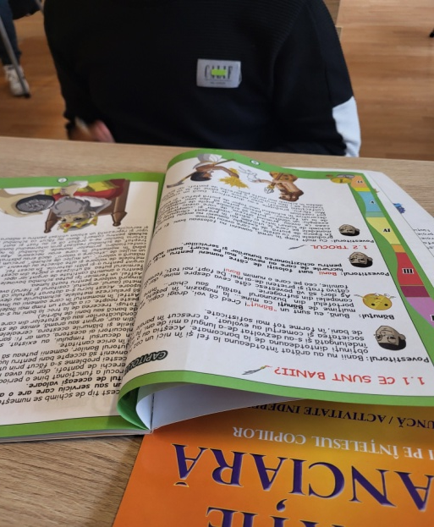
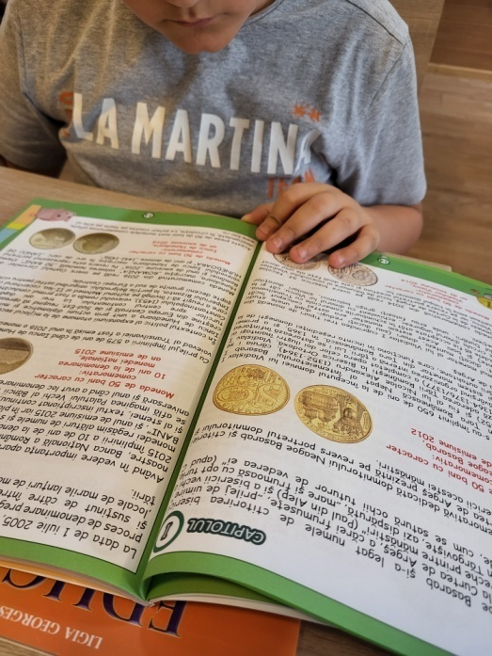
Prin temele abordate, materialul a ajutat la însușirea unor noțiuni financiar bancare adecvate vârstei, iar exercițiile și exemplele practice au avut menirea de a ușura și aprofunda aceste noțiuni.

Slide 4
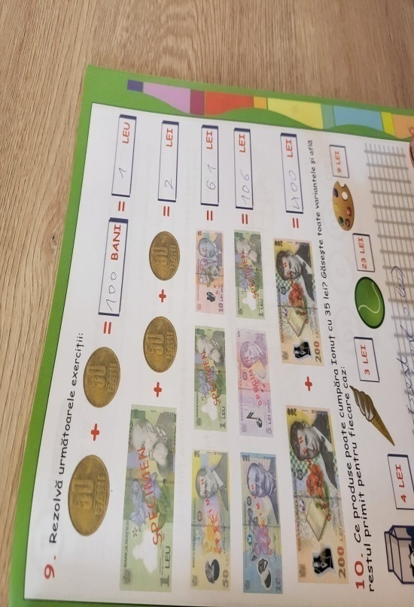
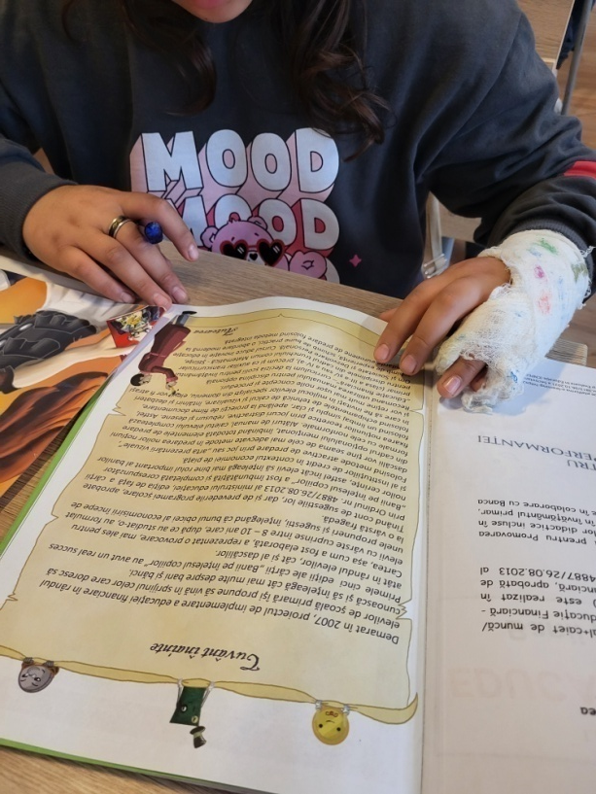
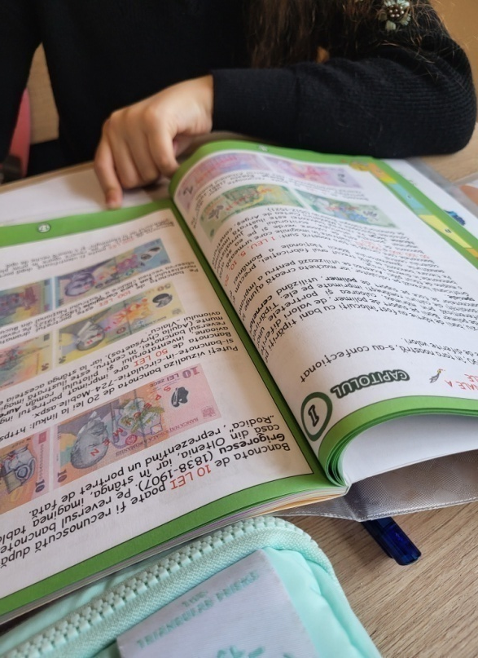
Elevii au studiat manualul Educație financiară – Banii pe înțelesul copiilor și Caietul de muncă/activitate independentă

Slide 5
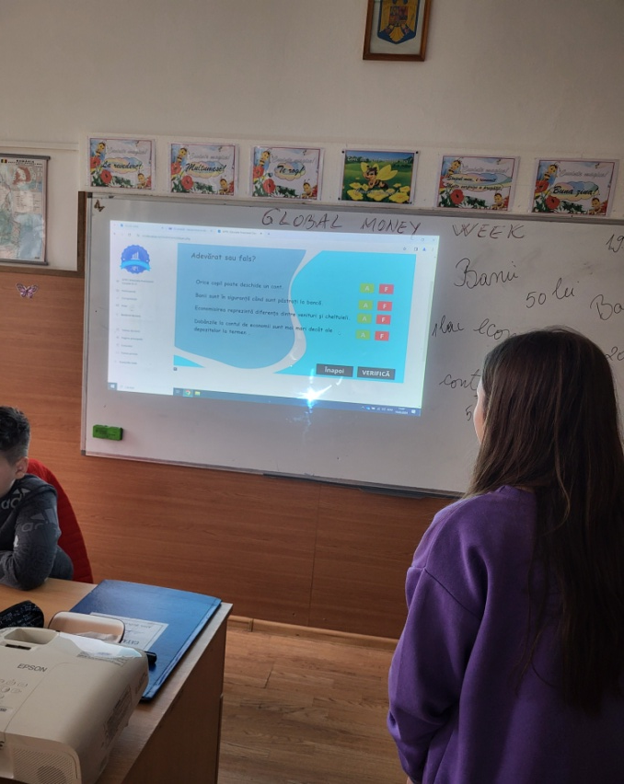
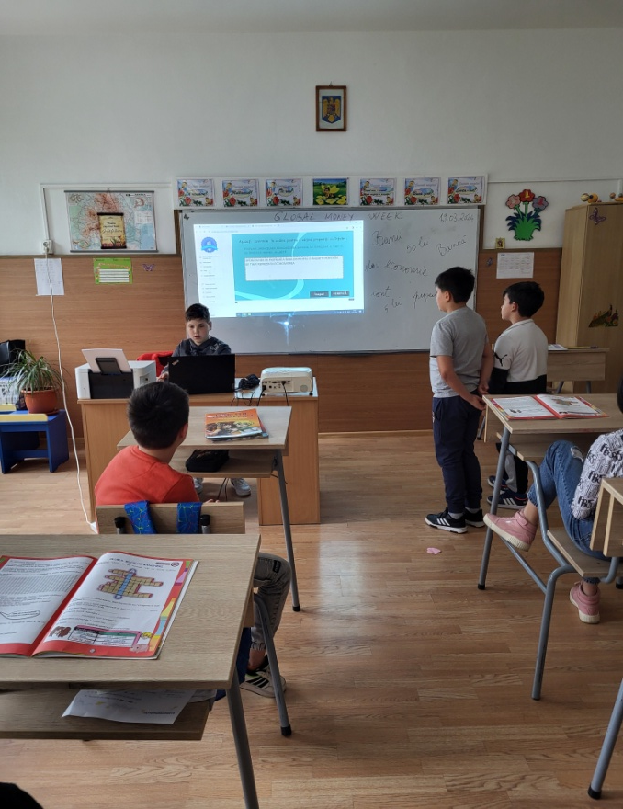
Aceștia au fost încântați platforma Școala Appe.ro

Slide 6
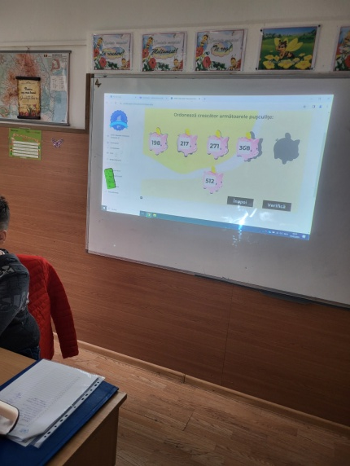
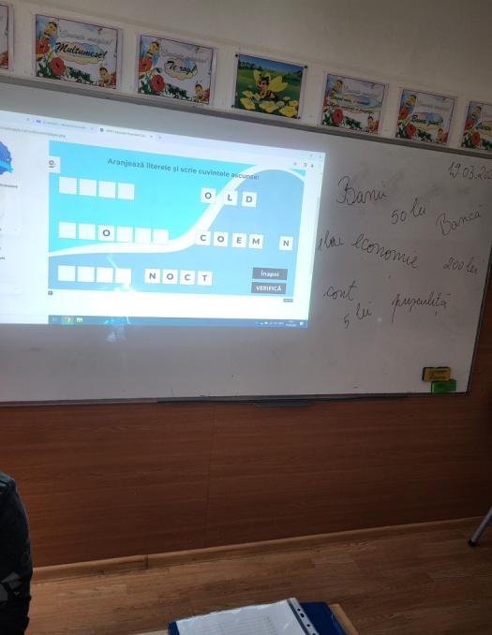
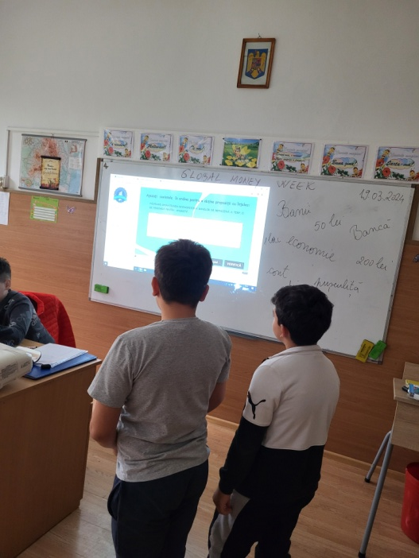
Au rezolvat exercițiile propuse și au lucrat cu entuziasm

Slide 7
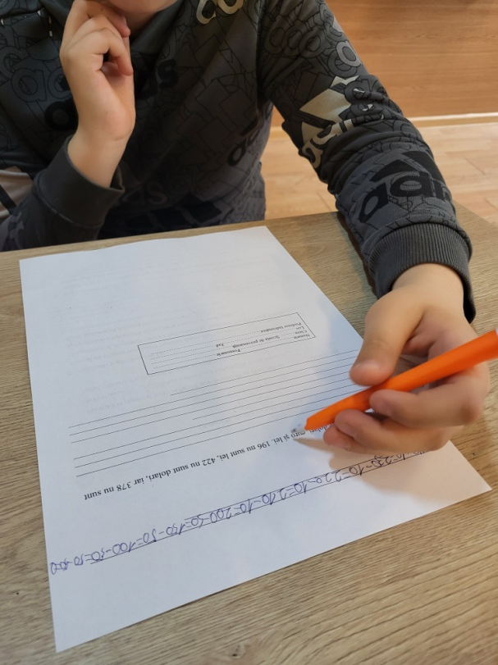
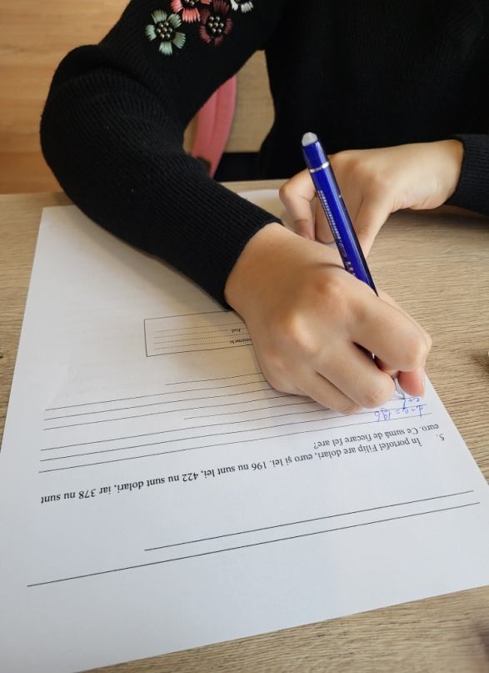
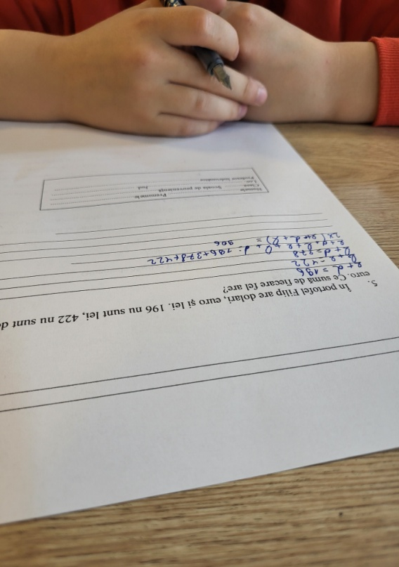
În continuare au rezolvat cerințele Olimpiadei Micilor Bancheri – Ediția a X-a

Slide 8
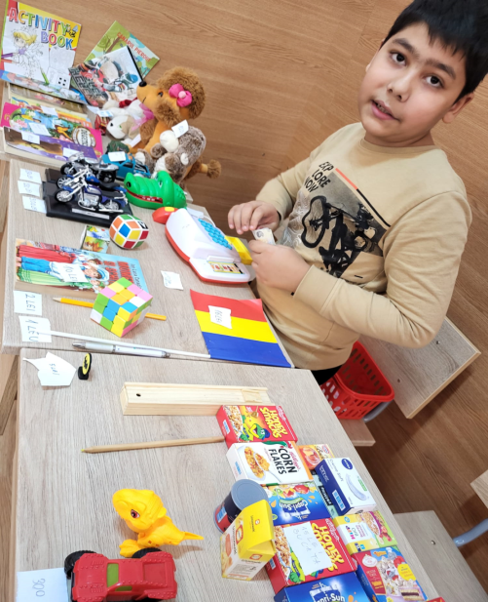
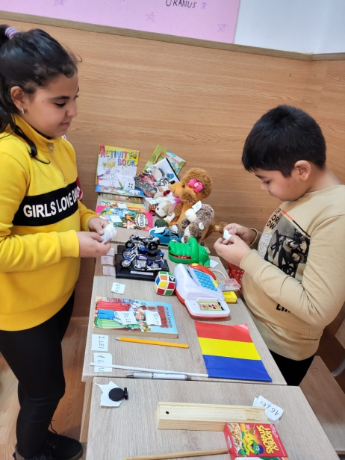
În final, au participat cu bucurie la jocul ,,De-a vânzătorul”. Au folosit cu abilitate cunoștințele acumulate în orele de educație financiară.

